Slide 1

Juger les crimes de masse
De Nuremberg au génocide des Tutsis

Slide 2

Juger les crimes de masse
De Nuremberg au génocide des Tutsis
 1.- La part du droit
 2.- Le rôle des valeurs universelles
 3.- Juger sans déposséder les états et les victimes
 4.- Réactiver les modes traditionnels de gestion des conflits

Slide 3
1.- La part du droit
Juger les crimes de masse
De Nuremberg au génocide des Tutsis

Slide 4
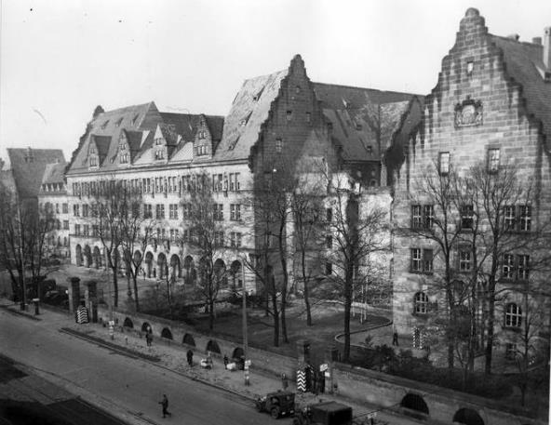
1.- La part du droit
Juger les séquelles de la Seconde Guerre mondiale
Le tribunal de Nuremberg
(20 nov. 1945-1er oct. 1946)
Tribunal militaire international
Compétent pour juger les crimes, commis par les dirigeants et les organisations nazis.
Premier tribunal pénal international
1945

Slide 5

1.- La part du droit
Crimes contre la paix
direction, préparation, déclenchement ou poursuite d’une guerre d’agression ou d’une guerre en violation des traités, assurances ou accords internationaux
participation à un plan concerté ou à un complot pour l’accomplissement de l’un quelconque des actes qui précèdent
Les crimes jugés à Nuremberg
Crimes de guerre
Violations des lois et coutumes de la guerre :
assassinat, mauvais traitement et déportation des populations civiles dans les territoires occupés
assassinat ou mauvais traitements des prisonniers de guerre ou des personnes en mer
exécution des otages
pillage de biens publics ou privés
destruction sans motif des villes et villages, etc.
Crimes contre l’humanité
assassinat, réduction en esclavage, déportation et tout autre acte inhumain commis contre toutes populations civiles, avant ou pendant la guerre,
persécutions pour des motifs politiques, raciaux ou religieux, lorsque ces actes ont été commis à la suite ou en liaison de tout crime rentrant dans la compétence du Tribunal
Voir un extrait vidéo
1945
1946

Slide 6
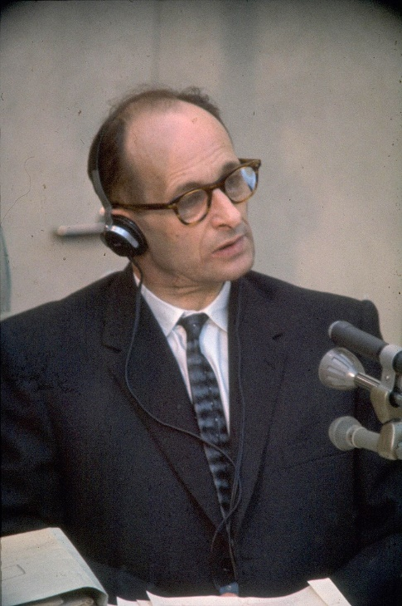
1.- La part du droit
Juger les séquelles de la Seconde Guerre mondiale
La « solution finale »
Premier procès national entièrement filmé d’un responsable du génocide des juifs
Libération de la parole des victimes
Grand impact international
Israël - Jérusalem:
Procès Eichmann
11 avril 1961 – 15 décembre 1961
Voir un extrait vidéo
1961

Slide 7
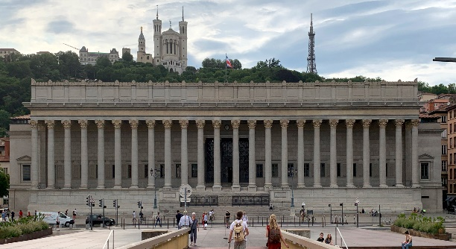
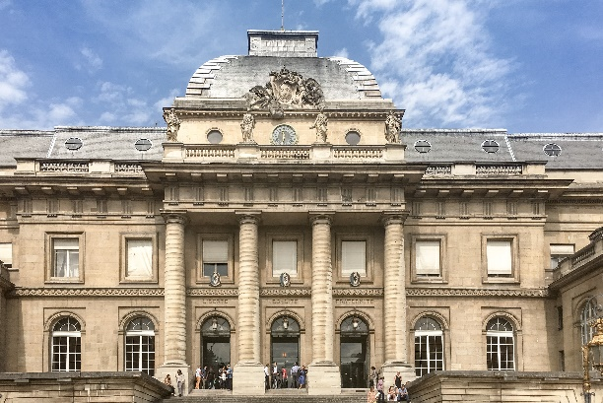
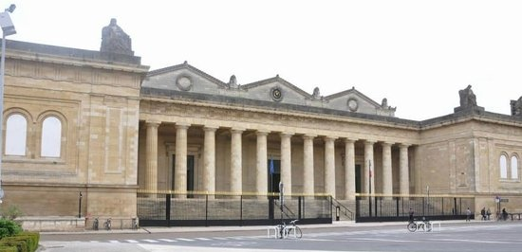
1.- La part du droit
Juger les séquelles de la seconde Guerre mondiale
L’occupation et la collaboration en France
La France intègre les « crimes contre l’humanité » dans son droit positif
Imprescriptibilité : quelque soit le temps passé,
ces crimes peuvent être punis
Les procès sont filmés pour l’Histoire
Procès Barbie : 1987
Procès Touvier : 1994
Procès Papon : 1997
Voir un extrait vidéo
1987
1994
1997

Slide 8
2.- Le rôle des valeurs universelles
Juger les crimes de masse
De Nuremberg au génocide des Tutsis

Slide 9
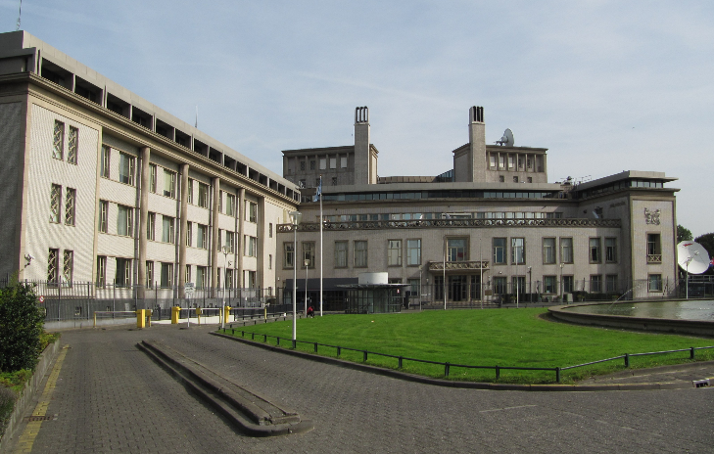
2.- Le rôle des valeurs universelles
Premier tribunal international, non militaire, depuis Nuremberg
Mise en place d’une organisation et d’un modèle qui servira pour les autres juridiction
Lutte contre l’impunité des dirigeants politiques et militaires
La Justice Pénale Internationale
Les tribunaux ad hoc
1993, TPIY (ex-Yougoslavie) à La Haye
Jugement des responsables de « violations sérieuses du droit international et humanitaire », commis en ex-Yougoslavie après le premier janvier 1991
2017 fermeture de la juridiction et ouverture du Mécanisme
1993
2017

Slide 10
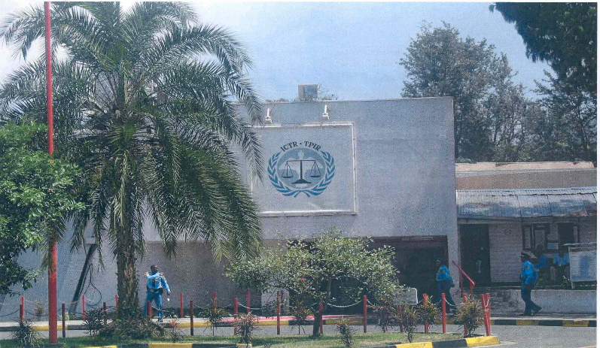
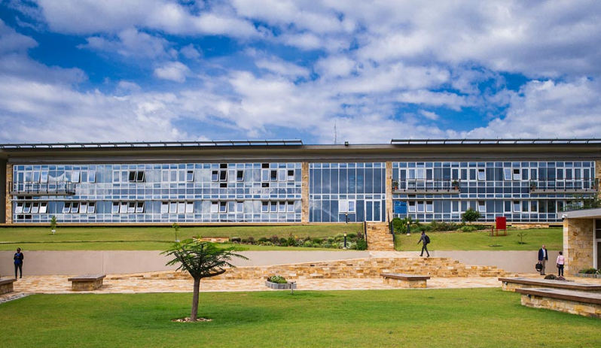
2.- Le rôle des valeurs universelles
Premier tribunal international à prononcer un jugement pour génocide
Première interprétation de la définition du génocide énoncée dans la convention de 1948
Première définition du viol en droit pénal international
Première reconnaissance du viol comme moyen de commission d’un génocide
La Justice Pénale Internationale
Les tribunaux ad hoc
Le jugement du génocide des Tutsi
1994, création du TPIR (Rwanda), à Arusha
1995, début des travaux
2015, fermeture de la juridiction et ouverture du Mécanisme
1945
1946
1961
1987
1994
2010
1993

Slide 11
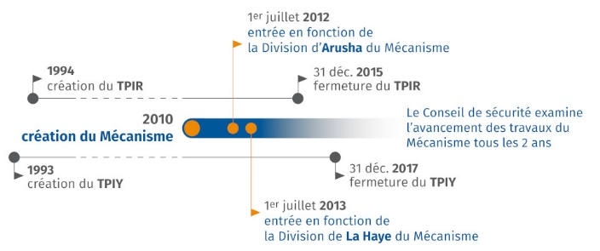
2.- Le rôle des valeurs universelles
La Justice Pénale Internationale
Les tribunaux ad hoc
Le Mécanisme
La gestion des dossiers après la fermeture des juridictions
1994
1993
2010
2012
2013
2014
2015
2017

Slide 12
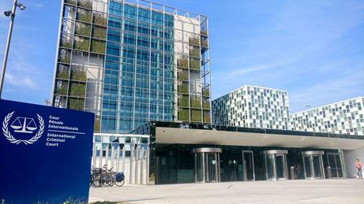
2.- Le rôle des valeurs universelles
Compétente pour connaitre des crimes les plus graves qui touchent l’ensemble de la communauté internationale (art. 5)
Commis par des individus, dans les cas où l’état compétent ne peut ou ne veut le faire
Aucune immunité de peut être invoquée devant la CPI
La Justice Pénale Internationale
La Cour Pénale internationale
1998 : Statut de Rome portant création de la CPI à La Haye
2003 : début du fonctionnement
Organisme pérenne comportant une Assemblée des Etats partis et des organes mieux structurés que dans le cas des juridictions ad hoc
1945
1946
1961
1987
1994
1997

Slide 13
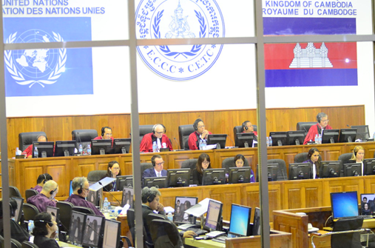
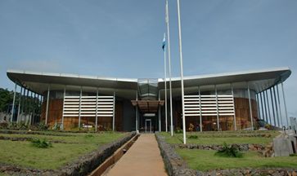
2.- Le rôle des valeurs universelles
2000 : Chambres spéciales pour les crimes graves au Timor Oriental
2002 -2013,Tribunal spécial pour la Sierra-Leone
2007, Chambres extraordinaire au sein des tribunaux cambodgien
2012 : Chambres africaines extraordinaires (CAE)
2015 : Chambres spécialisée pour le Kossovo
2017 : Cour pénal spéciale en République Centre-Africaine
….
La Justice Pénale Internationale
Les juridictions mixtes ou hybrides
Cours composées de magistrats internationaux et nationaux
Intégrées aux ordres juridiques nationaux, se pronçant selon les règles du droit national.
Elles constituent une justice pénale internationale de proximité
2000
2002
2007
2010
2012
2013
2015
2017

Slide 14
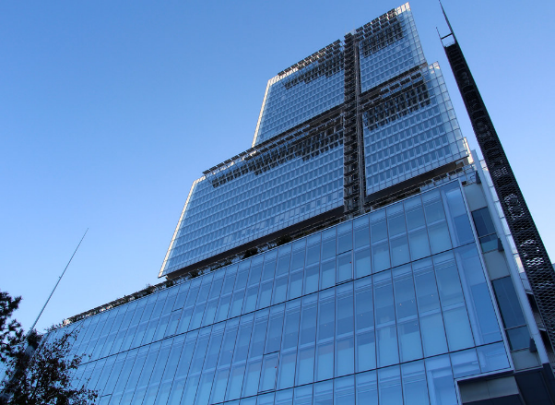
2.- Le rôle des valeurs universelles
Exemple : l’application française
Le tribunal judicaire de Paris depuis 2012 d’un pôle spécialisé
dans la lutte des crimes contre l’humanité, les crimes et délits de guerre, les actes de guerre et les disparitions forcées
Lorsque les victimes sont françaises, ou que les auteurs de crimes sont français, ou de nationalité étrangère mais présents sur le territoire français.
La Justice Pénale Internationale
La compétence universelle
Moyen permettant aux victimes de crimes internationaux de saisir n’importe quelle juridiction, susceptible d’offrir une poursuite et un jugement
conforme aux standards internationaux
Procès filmés : Pascal Simbikangwa (premier procès de crime de génocide) et procès Ngenzi et Barahira (Le rôle de l’administration locale dans le génocide des Tustis)
Voir un extrait vidéo
2012

Slide 15
3.- Juger sans déposséder les Etats et les victimes
Juger les crimes de masse
De Nuremberg au génocide des Tutsis

Slide 16
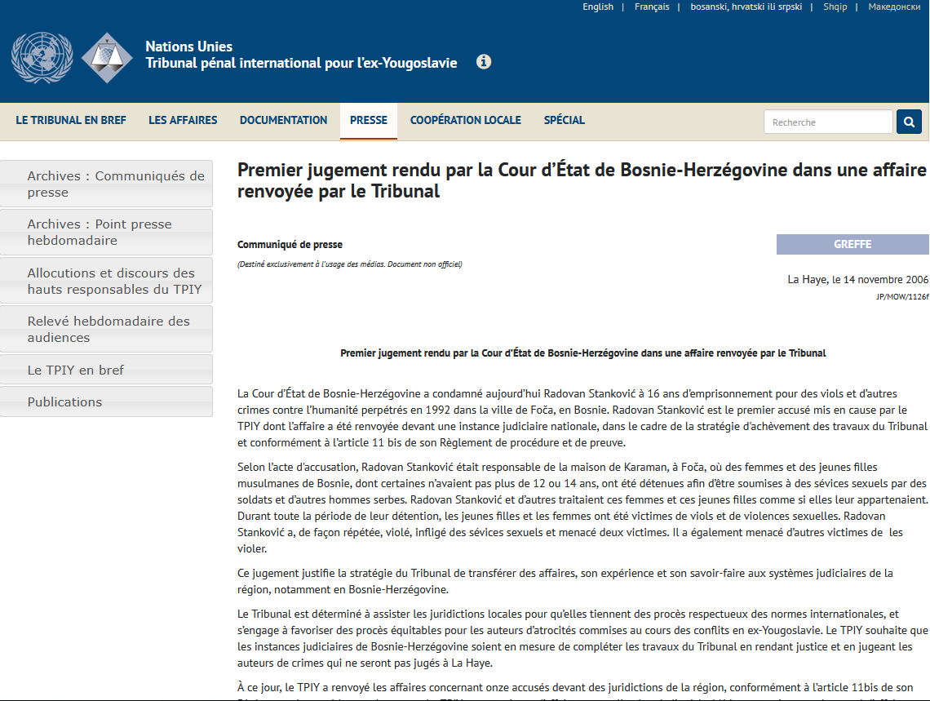
3.- Juger sans déposséder les Etats et les victimes
La Justice Pénale Internationale
Les juridictions mixtes dés-internationalisées
Exemple :
2005 : création de Sections mixtes au sein de la Cour d’Etat de Bosnie-Herzégovine et du parquet de Bosnie-Herzégovine.
Compétente pour les crimes de guerre, en parallèle de la justice ordinaire.
Dans le but d'accélérer la réconciliation.
2012 : fin de la présence des juges internationaux
Evolution des juridictions hybrides vers un tribunal national, ne comprenant plus de juges internationaux
2005
2012

Slide 17

3.- Juger sans déposséder les Etats et les victimes
Exemple d’entraide judiciaire:
2003, création de 4 nouvelles chambres spécialisée en Croatie (tribunaux de canton de Zagreb, Osijek, Rijeka et Split ) et en Serbie (tribunal de district de Belgrade)
2005, transfert de causes du TPIY vers la section croate
2007, Transfert vers la section serbe de l’affaire Vladimir Kovacevic (attaque de Dubrownic)
La Justice Pénale Internationale
et les juridictions nationales spécialisées
Des sections spécialisée, au sein des juridictions nationales,
collaborent avec la justice pénale internationale pour connaître des crimes de guerre les moins graves
1945
1946
1961
1987
1994
1997

Slide 18
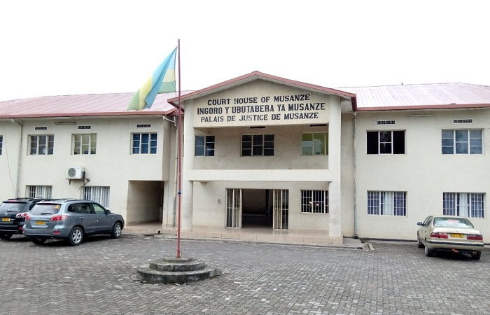
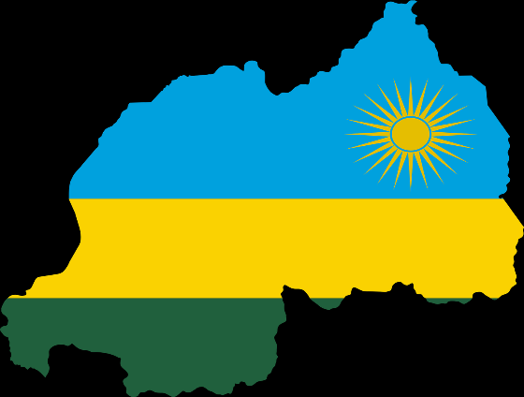
3.- Juger sans déposséder les Etats et les victimes
Exemple: Justice nationale Rwanda
Volonté du Rwanda de s’assurer que justice soit faite et d’utiliser le système juridique en le reconfigurant
1996 le Rwanda adopte une loi nouvelle régissant la poursuite des crimes liés au génocide. Début des premiers procès.
Prisonniers très nombreux et quantité de dossiers phénoménale, difficulté de personnel tant en ce qui concerne magistrats qu’ avocats.
1998: 22 personnes exécutées en public. Par la suite peine de mort commuée après l’abolition en 2007.
La Justice nationale
Rendre la justice dans un pays quel qu’il soit après un génocide est difficile en raison de la destruction des infrastructures et du manque de personnels qualifiés
1945
1946
1961
1987
1994
1997

Slide 19
4.- Réactiver les modes traditionnels de gestion des conflits
Juger les crimes de masse
De Nuremberg au génocide des Tutsis

Slide 20
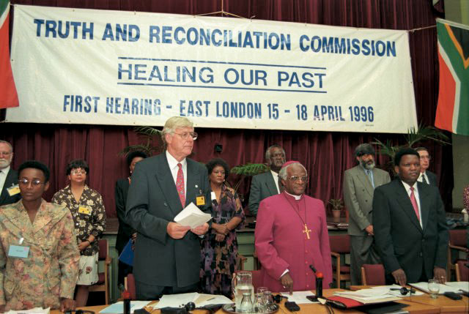
4.- Réactiver les modes traditionels de gestion des conflits
Exemple:
Commission Vérité et Réconciliation de type sud-africain.
Faire émerger la vérité des faits (traitement et destin des victimes…)
Selon un schéma permettant l’aveu et le pardon dans une perspective de réconciliation.
Commission Vérité et Réconciliation d’Amérique latine
Reconstituer le passé face à l’oubli imposé par les bourreaux
Reconstruire une vie démocratique apaisée.
Les commissions vérité et réconciliation
Organes étatiques de justice transitionnelle, de formes variées, permettant, dans certains cas, la confrontation des victimes et de leurs bourreaux. Dans d’autres cas il s’agit d’identifier les violations passées et de formuler des recommandations en terme de réparations

Slide 21
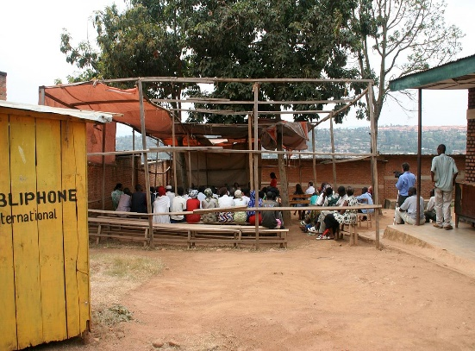
4.- Réactiver les modes traditionels de gestion des conflits
Exemple:
2002, mise en place des juridictions gacaca.
2012, fin des gacaca.
12 000 juridictions disséminées dans tout le pays.
Plus de deux millions de dossiers examinés.
Plus de 800 000 personnes condamnées pour participation aux massacres, avec souvent des peines alternatives à la prison.
14% d’acquités.
Les Gacaca
Le TPIR s’est concentré sur les idéologues et les dirigeants du génocide. Les juridictions nationales ont examiné les acteurs intermédiaires. Le gouvernement rwandais a réactivé d’anciennes assemblées villageoises - gacaca - pour traiter les très nombreux cas des exécutants, au plus près des lieux de la commission de leurs crimes
2002
2012

Slide 22
Juger les crimes de masse
De Nuremberg au génocide des Tutsis

